Slide 1
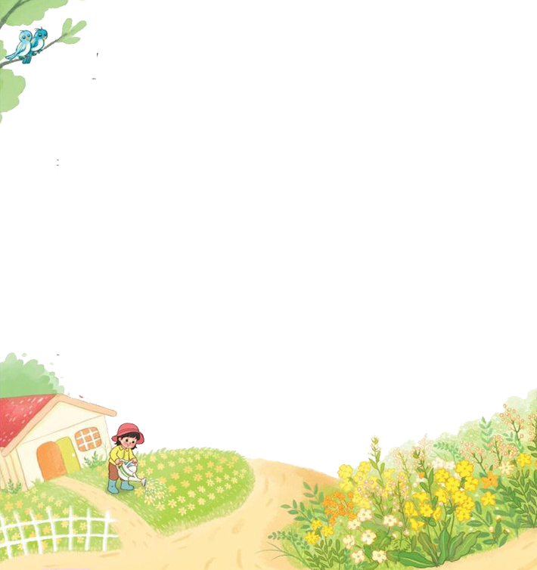

Hát bài Vào Vườn Hoa khởi dộng

Slide 2

1.ÔN BÀI VÀO RỪNG HOA
Ôn lại bài hát với các hình thức: Lớp, tổ, cá nhân

Slide 3
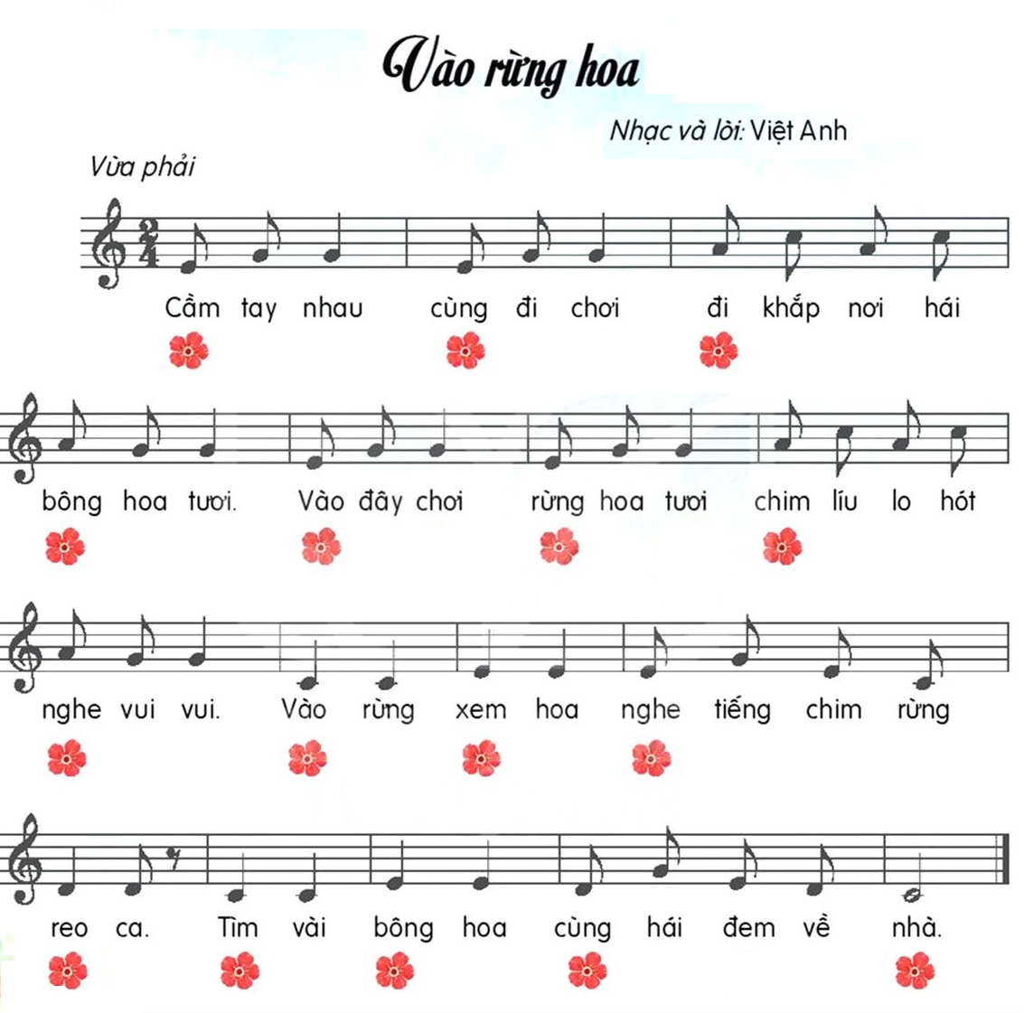
Ôn hát gõ đệm theo nhịp với các hình thức

Slide 4
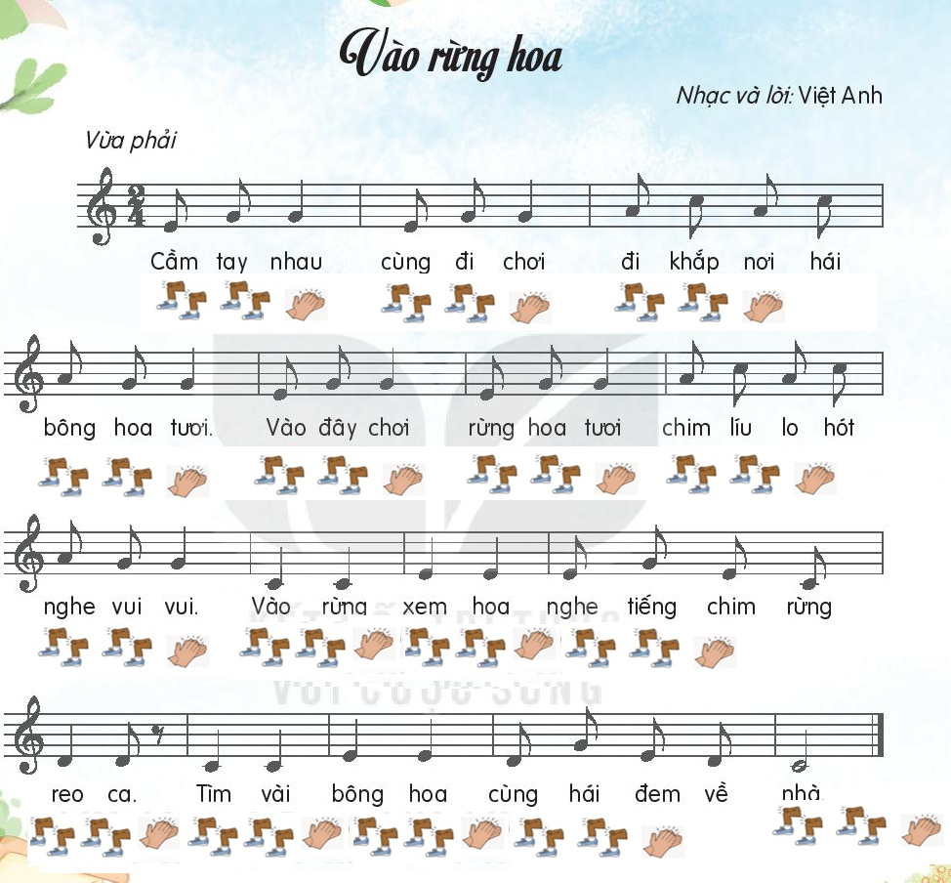
Ôn hát với vận động cơ thể

Slide 5
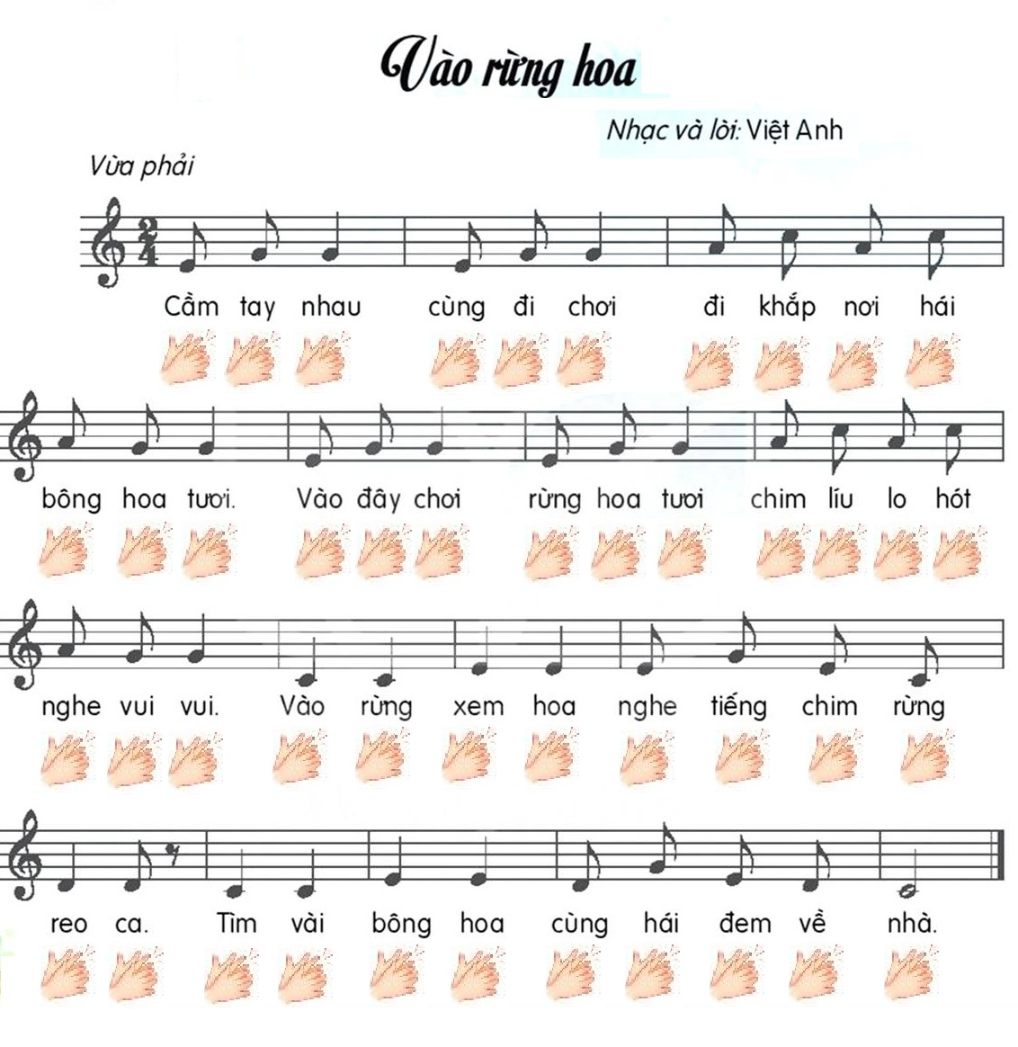
Hát gõ đệm theo tiết tấu

Slide 6

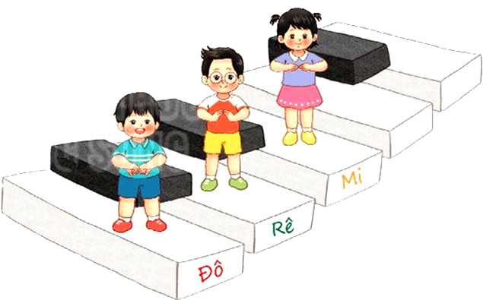
Ôn cao độ, thế tay 3 nốt Đô-rê-mi

Slide 7
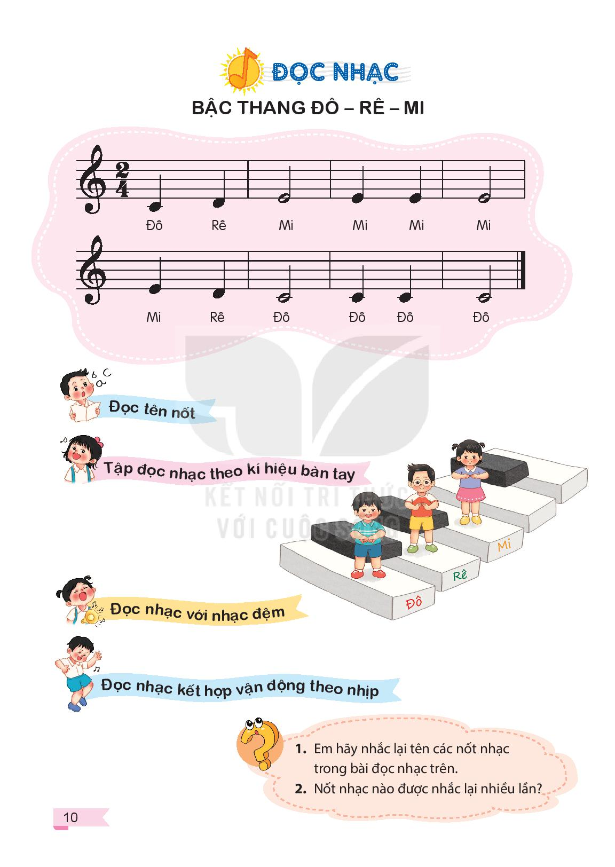
Đọc lại tên nốt chưa có cao độ

Slide 8

Ôn đọc nhạc kết hợi làm ký hiệu bàn tay

Slide 9
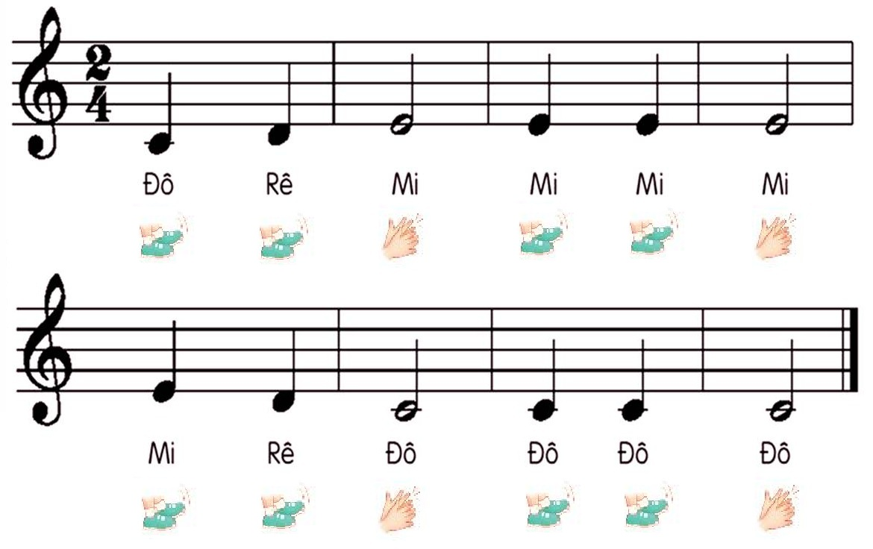
HD đọc nhạc với bộ gõ cơ thể

